Slide 1
포트폴리오 홈페이지
20210515 웹프론트엔드개발 장진우

Slide 2
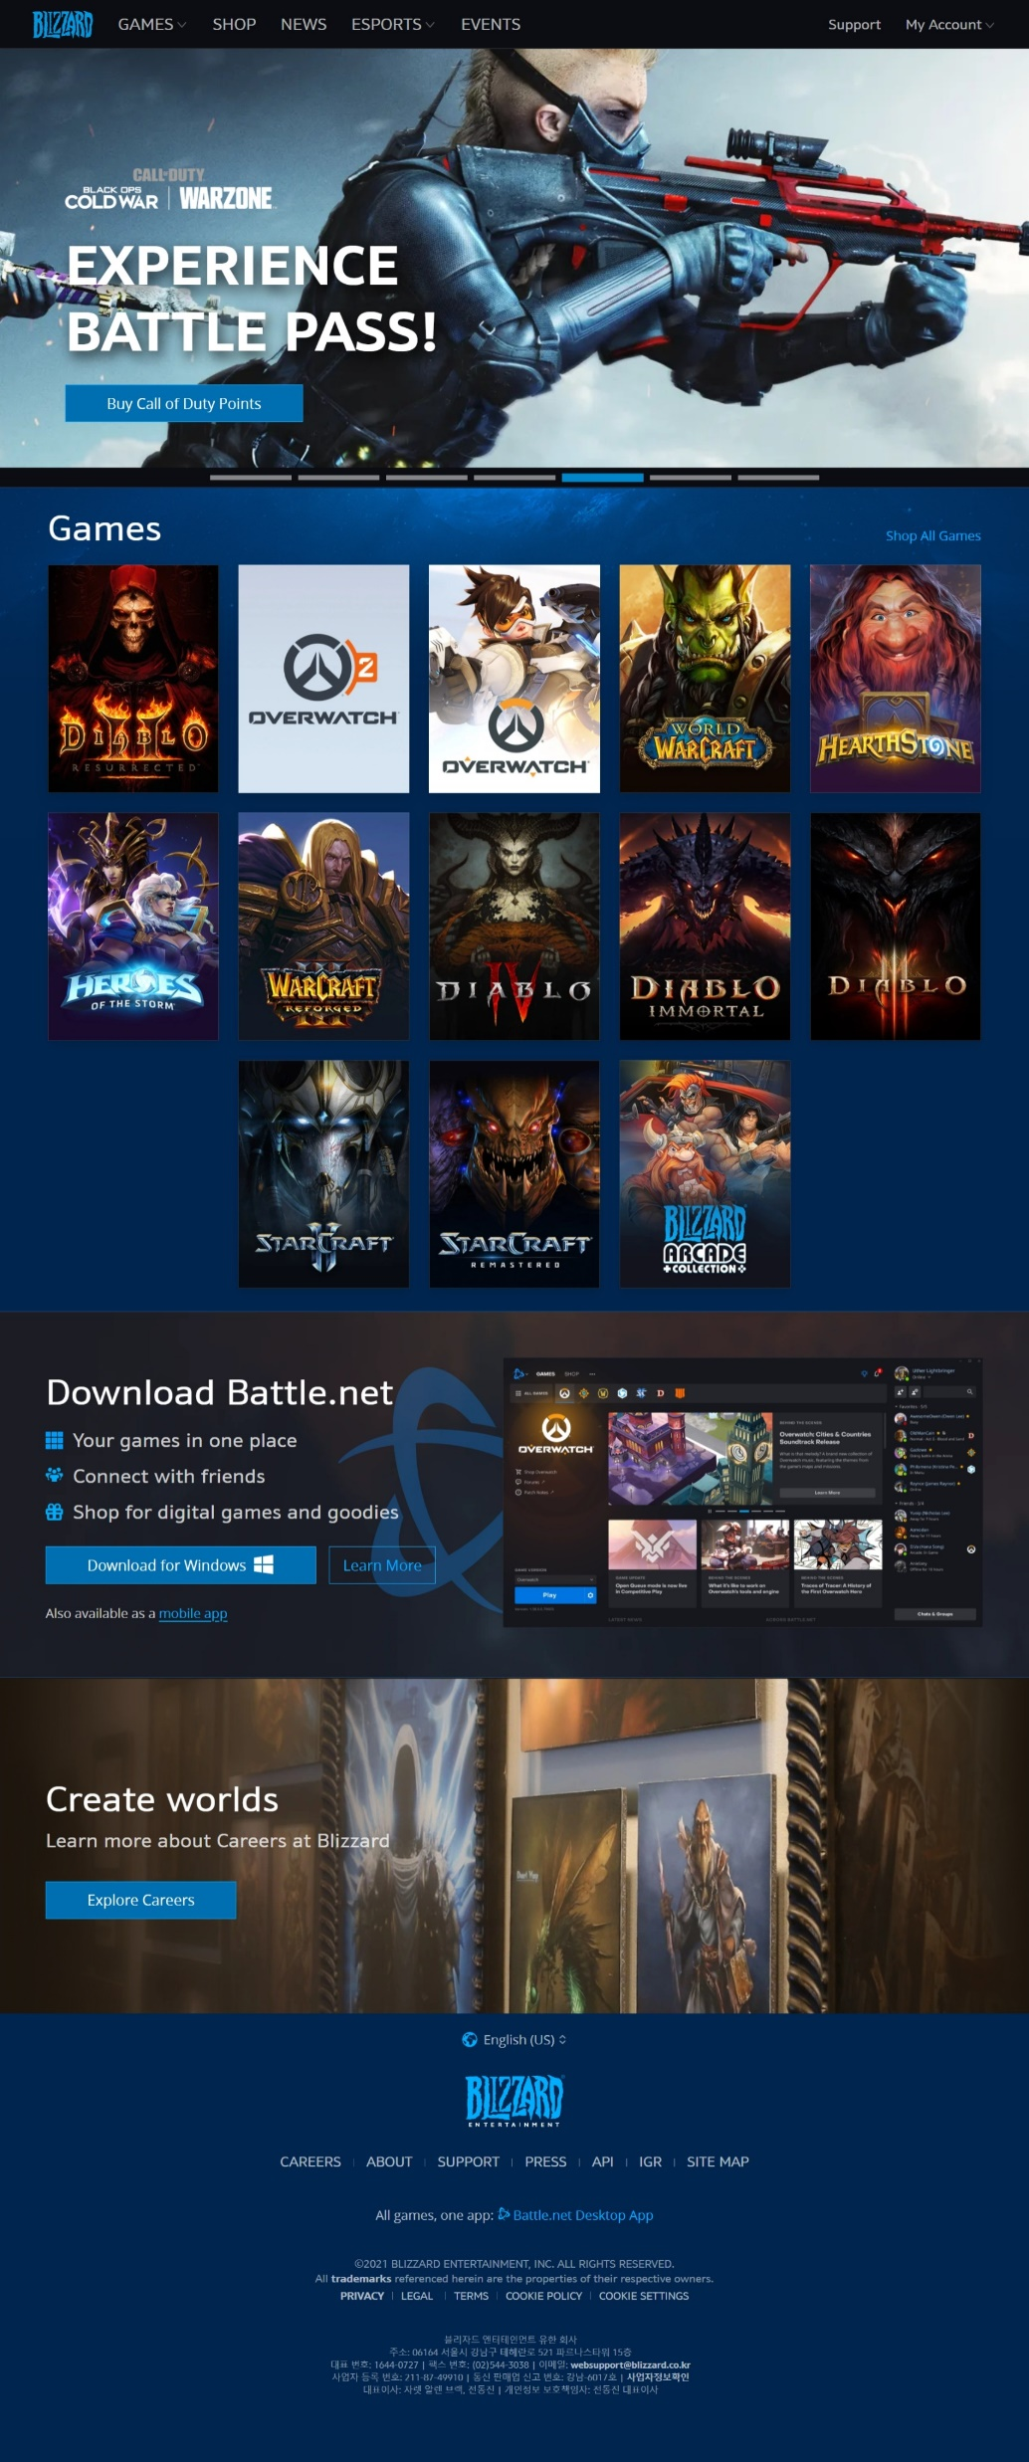
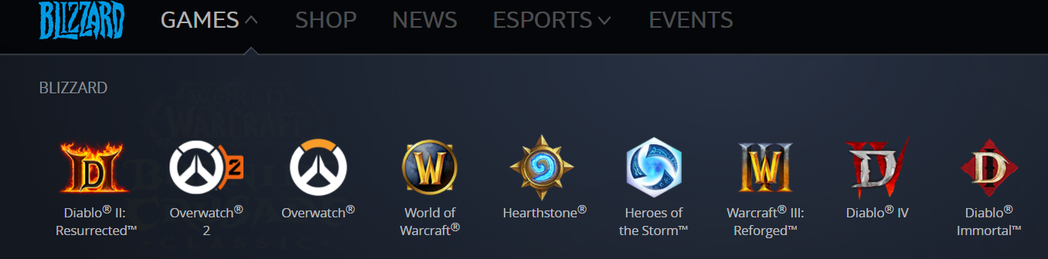
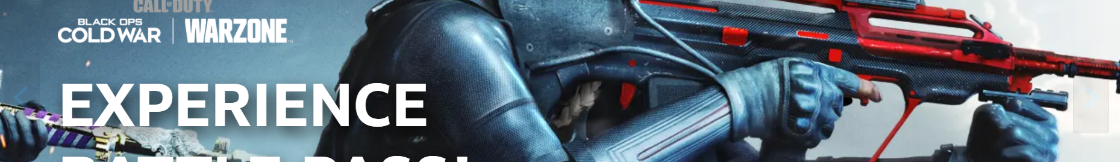
참고 레이아웃 https://www.blizzard.com /
레이아웃 구성
사이트 특징
네비게이션
01) 회사소개가 페이지 하단에 위치
배너
제품 섹션
02 네비게이션에 아이콘 활용
광고
03 드래그 기능이 없는 슬라이더
CONTACT
푸터

Slide 3
포트폴리오 홈페이지 구성
로고
SITES
WORKS
NEWS
BLOG
웹사이트 말고 다른 작업물들
마우스 호버시 사이트별 아이콘 표시
사이트 소개 문구
lorem20
<
>
작업물 변경사항
업데이트하는 게시판
작업물에서 캡쳐한 이미지로 배너 구성
상세 보기
사이트1
사이트2
사이트3
사이트4
게시판 형식 블로그
(수업에서 배운것들 등등)
클릭시 상세 페이지로 링크
작업한 사이트 썸네일
(클릭시 상세 페이지로)
클릭하면 연락처 모달 팝업
같이 일해보실 분
lorem10
연락하기
이력서
자격증
로고
CAREERS
ABOUT
LICENSE
SITEMAP
자소서

Slide 4
포트폴리오 홈페이지 특징
01) 이력서, 자기소개, 자격증이 사이트 하단에 위치
→ 어차피 이력서 링크를 통해서만 접근 가능
→ 바로 작업물부터 보여줘서 편리함
→ 나중에 재활용 가능
02) 작업물 변경 소식을 NEWS 페이지에 지속적으로 업데이트
→ 한번 만든 사이트의 유지보수까지 신경 쓰는 느낌 전달
→ 면접에서 왜 새로운 요소를 추가했는지 설명 가능(그냥 예뻐서 x)
→ 책임감 있는 이미지 전달
03) 드래그나 스크롤보다는 클릭 위주로 반응하는 애니메이션
→ 사이트가 화려하면 포트폴리오가 부각되지 않을 가능성이 있음
→ 안정감 전달
→ 반응형 구축이 용이함

